Slide 1
Filtragem de ruído da rede elétrica de um sinal de eletrocardiograma
PIÊTRO BRAGA , RAIMUNDO JACOB, MARCOS RICHARD, IARA REGINA E JOÃO CARNEIRO.

Slide 2
Introdução/Metodologia
ECG sintético
Ruído sintético
Contaminação
Convolução com o Filtro
ECG filtrado
Fourier (FFT)

Slide 3
Eletrocardiograma
Eletrocardiograma é um exame que avalia a atividade elétrica do coração.
É importante para avaliar a saúde cardíaca do paciente.
É difícil perceber a contaminação do ruído no dominínio do tempo.
A retirada do ruído permite uma melhor vizualização do exame do paciente.

Slide 4
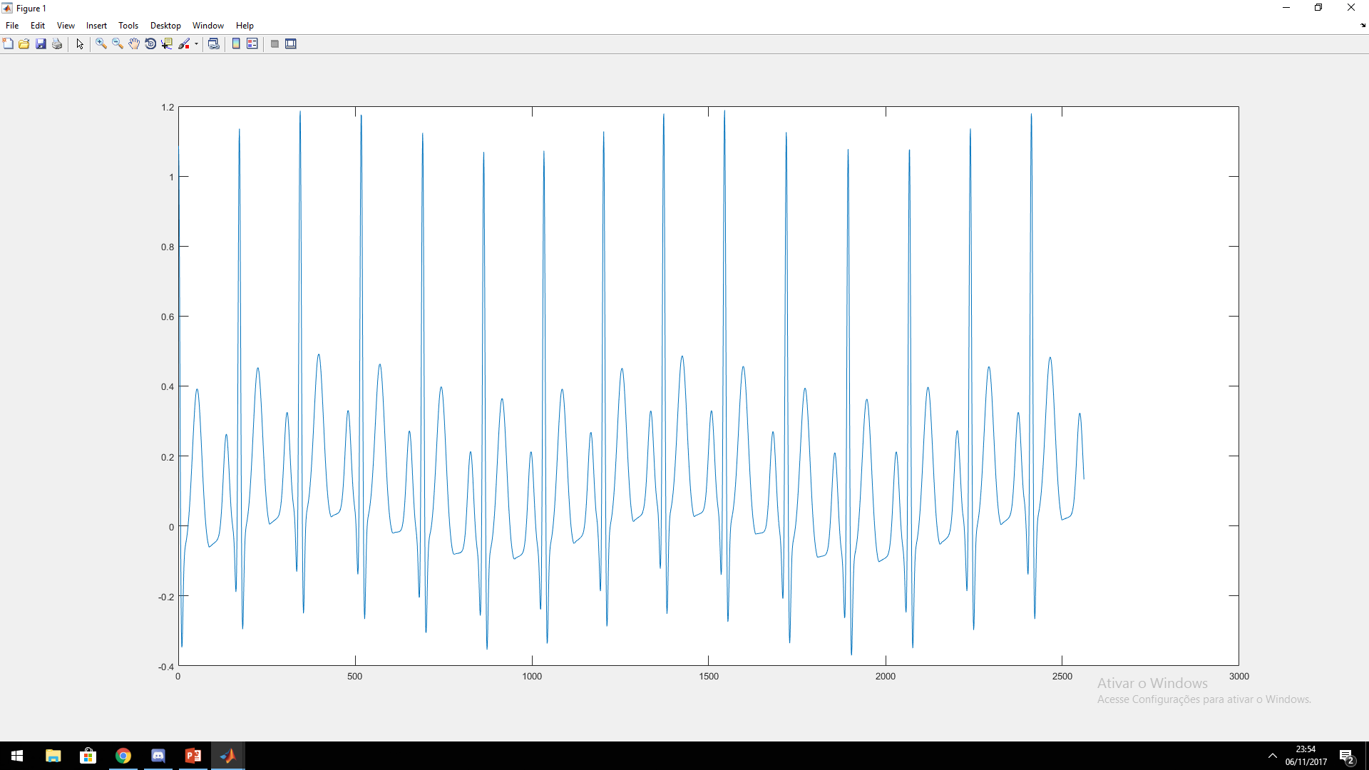
Eletrocardiograma

Slide 5
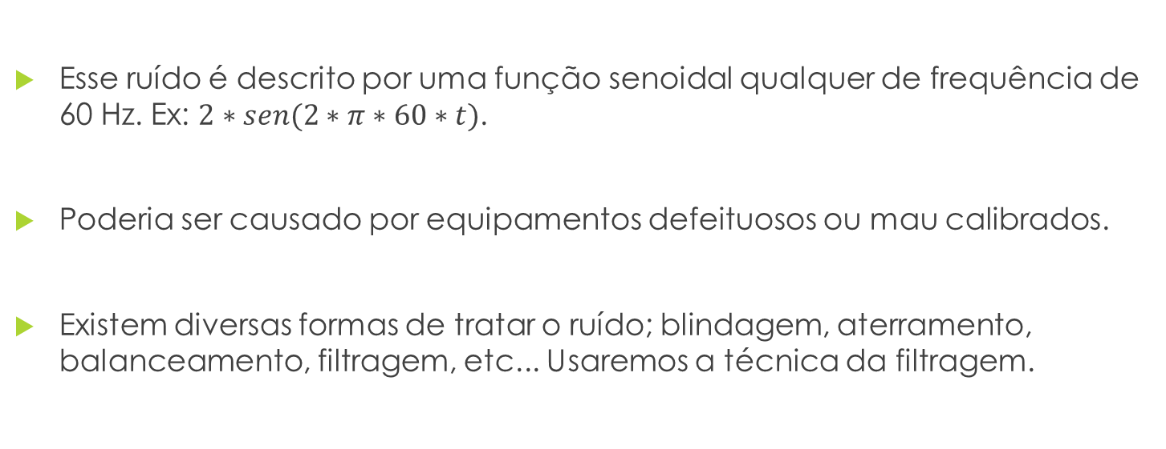
Ruído da rede elétrica
Esse ruído é descrito por uma função senoidal qualquer de frequência de 60 Hz. Ex: $2∗sen(2∗π∗60∗t)$.
Poderia ser causado por equipamentos defeituosos ou mau calibrados.
Existem diversas formas de tratar o ruído; blindagem, aterramento, balanceamento, filtragem, etc... Usaremos a técnica da filtragem.

Slide 6
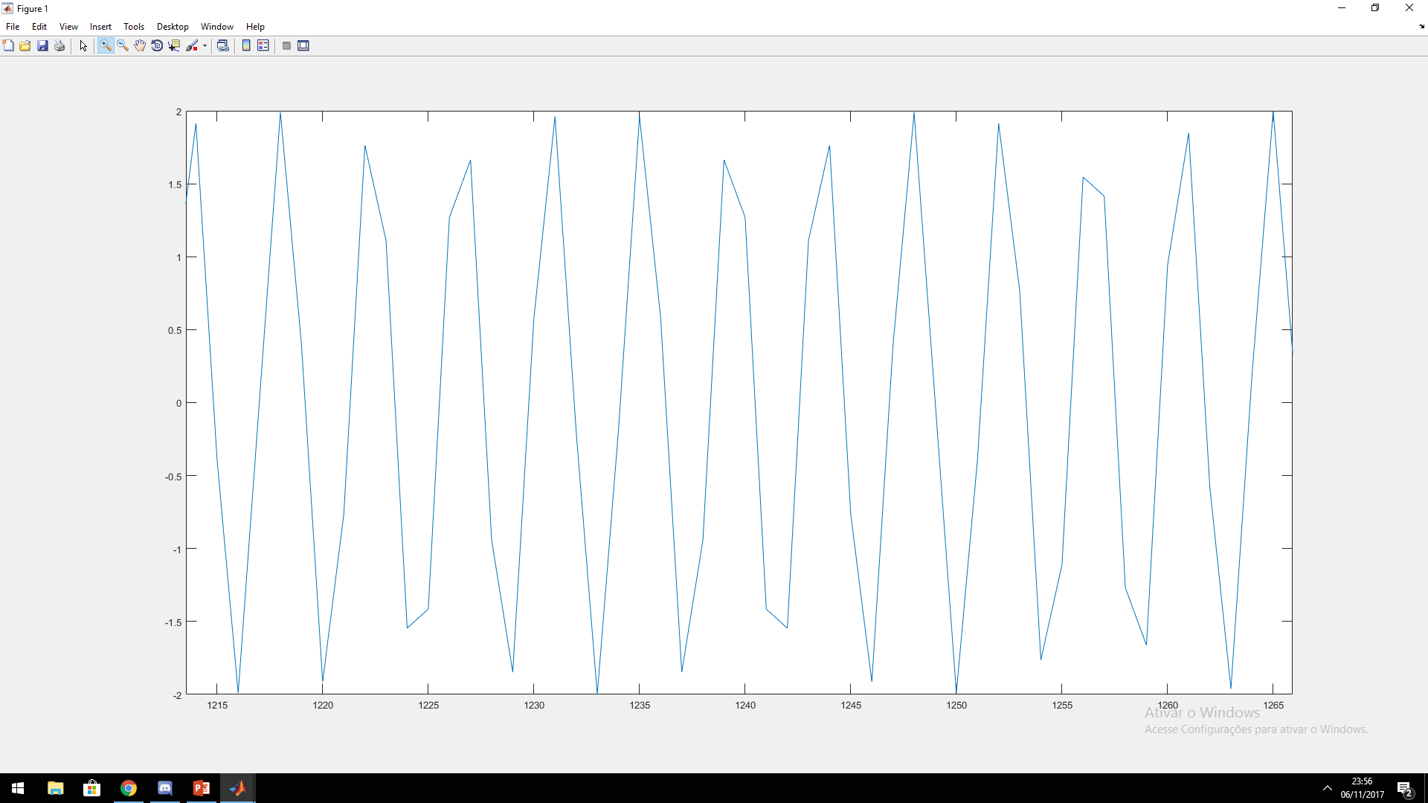
Ruído da rede elétrica

Slide 7
União dos sinais e criação do filtro
A união dos sinais é a simples soma entre as funções.
Uma das dificuldades do algoritmo foi a soma do grafo do ecg com o sinal, pois no matlab, ambos devem possuir o mesmo tamanho do vetor tempo.
A criação do filtro no matlab é a partir da função “fir1” na categoria “low”.
O filtro passa-baixa permite apenas a passagem de sinais de frequência baixa.

Slide 8
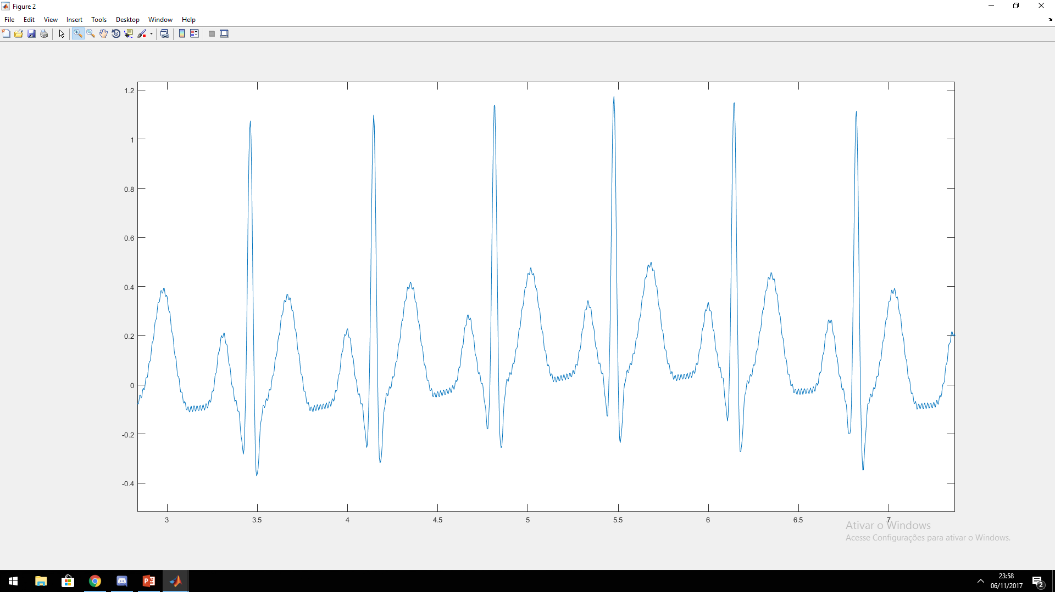
União dos sinais e criação do filtro

Slide 9
Transformada de Fourier
Permite analisar de forma adequada funções não periódicas.
É superior à transformada de Laplace em algumas aplicações na área de processamento de sinais.
Em síntese, ela transforma uma função no domínio do tempo para o domínio da frequência.
No matlab, a transformada rápida de Fourier é representada por “fft”.

Slide 10
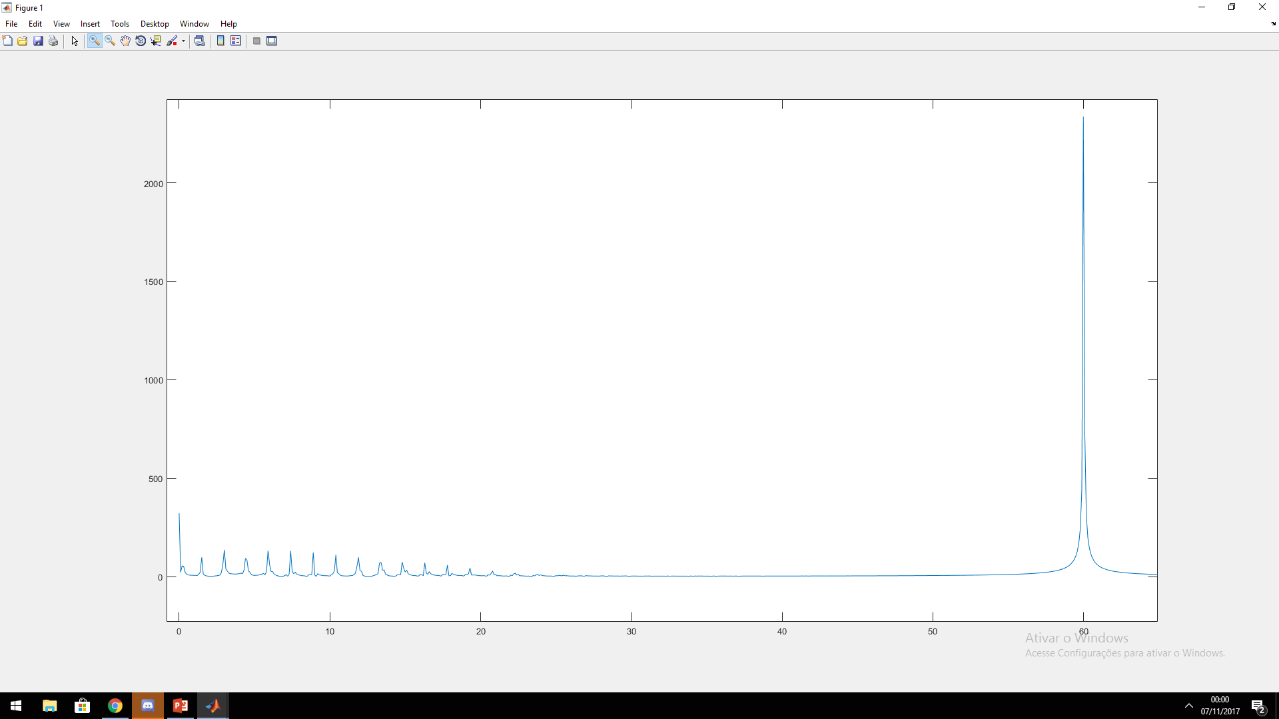
Transformada de Fourier

Slide 11
Convolução com o filtro
Após a criação do filtro, aplicamos a convolução do filtro com o ecg contaminado.
Após a passagem do filtro, obtemos o grafo do ecg original com pequenas alterações.

Slide 12
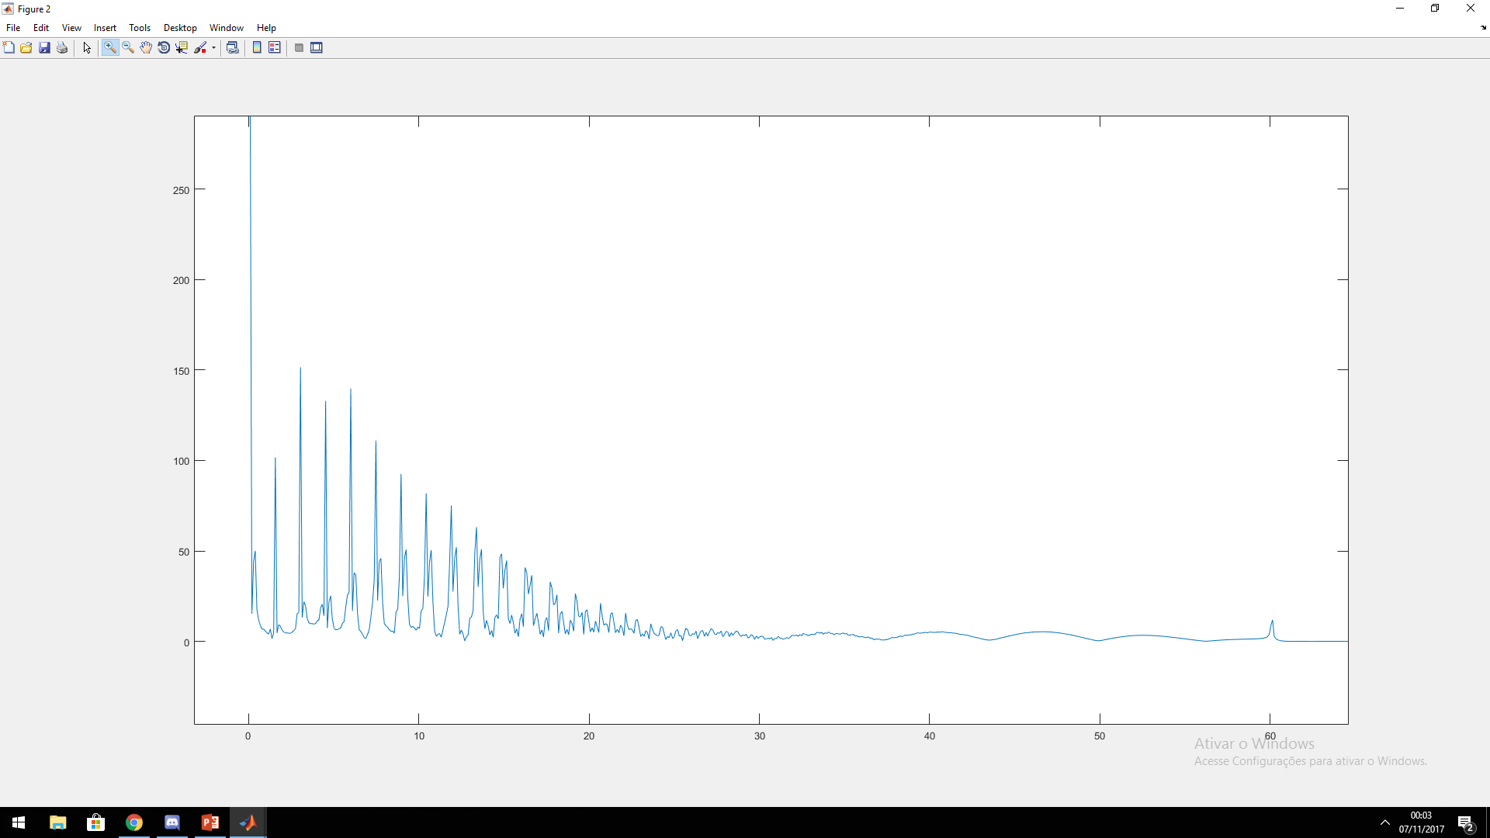
Convolução com o filtro

Slide 13
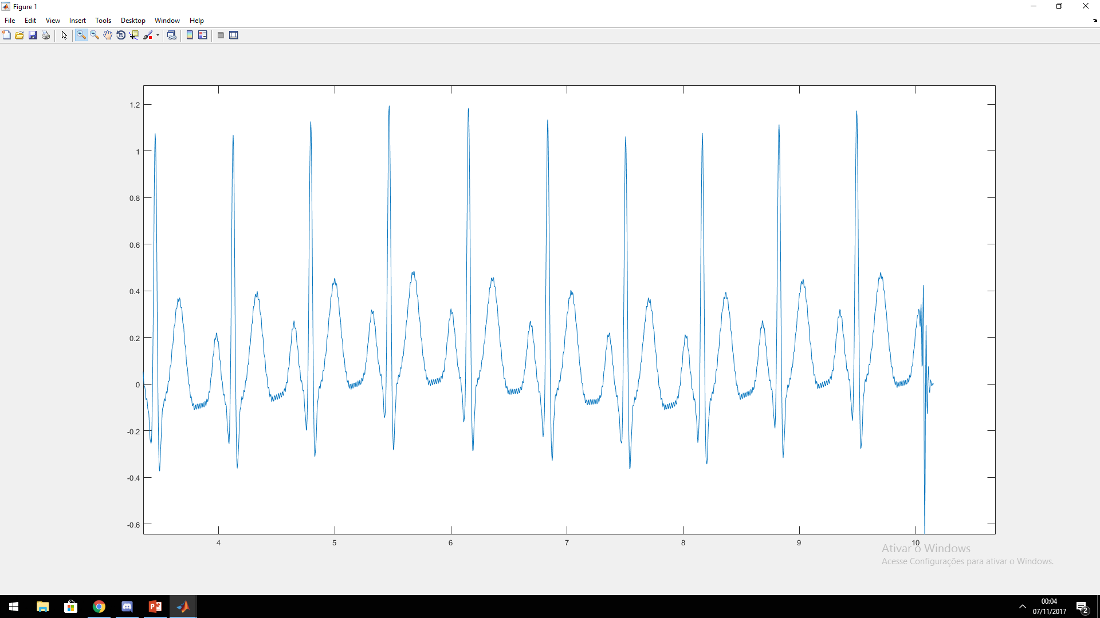
Resultado

Slide 14


